Slide 1
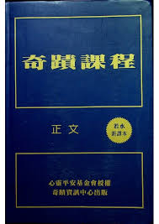

Slide 2
《奇迹课程（正文）》 2.7 因果关系

Slide 3
回顾相关课程内容
恐惧与冲突

Slide 4
重点记录
我不能要求耶稣圣灵替我摆脱恐惧。耶稣圣灵知道它根本不存在，问题在于我不知道
所有的奇迹志工都需要这种培训（养成奇迹心境的思维模式）
我若真想行奇迹，必须先彻底认清心念的力量，才不会滥用我的创造能力
世间没有一人或一物不会让我心存畏惧。我怕上主，怕耶稣圣灵，怕我自己。只因我已曲解或更好说是妄造了我们，而只要是我自己造出来的，我不可能不相信它的
推到究竟，“绝对之因”这一词只适用于上主，圣子则是他的“绝对之果”

Slide 5
重点记录
所有的恐惧都藏身于妄造的世界，所有的爱则寄身于上主的造化中。因此，这冲突其实就是爱与恐惧的冲突
我相信什么，它对我就是真的
上主只有一个圣子。既然一切造化都是他的圣子，那么每位圣子必是圣子奥体中不可缺席的一份子。
圣子奥体的整体性远远大于各部分的总和
圣子奥体的圆满及完整性必须等到众子回归之日，方能昭然于世
唯有爱才能真正驾驭得了恐惧

Slide 6
谢谢

